Slide 1
Хэш. Хэш-таблицы
СПбГЭТУ “ЛЭТИ”, ФКТИ, МОЭВМ
Для вопросов по курсу:
Почта дисциплины - alg@moevm.info
Префикс в теме письма [ALG_43XX]

Slide 2
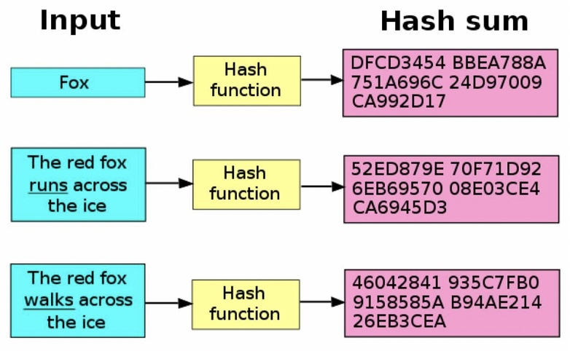
Хеширование
Хэширование - преобразование информации с помощью особых математических формул.
В результате хеширования возникает хэш -
отображение данных в виде короткой,
в идеале уникальной, строки для
каждого набора данных.

Slide 3
Хэш-функция
Хэш-функция - функция, осуществляющая преобразования массива входных данных произвольной длины в выходную битовую строку установленной длины, выполняемое определенным алгоритмом.
H: K → {0, …, m-1}
K - множество ключей
Н(К) - Хэш-код ключа K
m - параметр Хэш-функции, количество ячеек Хэш-таблицы

Slide 4
Хэш-функция
«Хорошая» хэш-функция имеет следующие свойства:
  Считается за линейное время
  Имеет не очень большие значения ( до 64 бит)
  Имеет равномерное распределение элементов, в случае коллизий (совпадения хэш-кода у двух разных элементов)

Slide 5
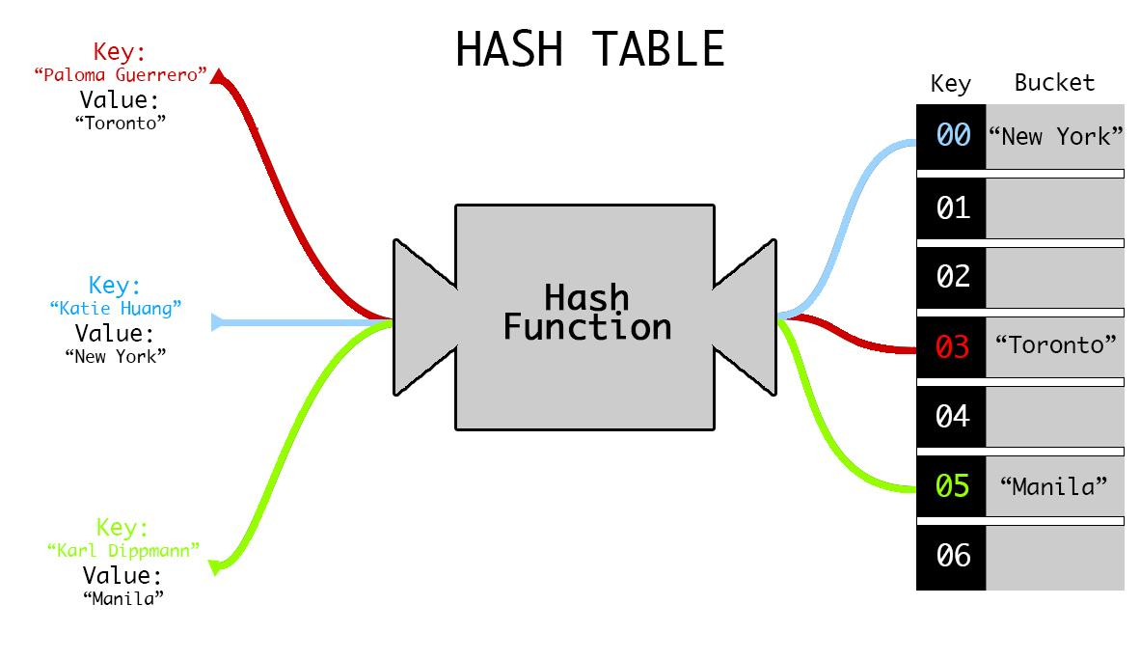
Хэш-таблица
Хэш-таблицы - структура данных, которая позволяет хранить пары (ключ, значение) и осуществлять доступ к элементу по ключу.

Slide 6
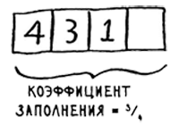
Хэш-таблица
a = n/m - коэффициент заполнения Хэш-таблицы.
n - количество ключей
m - количество ячеек в таблице

Slide 7
Примеры использования
Хэш-функции:
  Шифрование
  Криптография
Хэш-таблицы:
  Базы данных
  Компиляторы
  Низкоуровневые процессы компьютеров

Slide 8
Коллизии
Коллизия - совпадение Хэш-значений при разных ключах:
H(K_1) = H(K_2), при K_1 != K_2
Способы разрешения коллизий:
Методом цепочек
Методом открытой адресации (например, линейное исследование, квадратичное исследование и двойное хэширование)

Slide 9
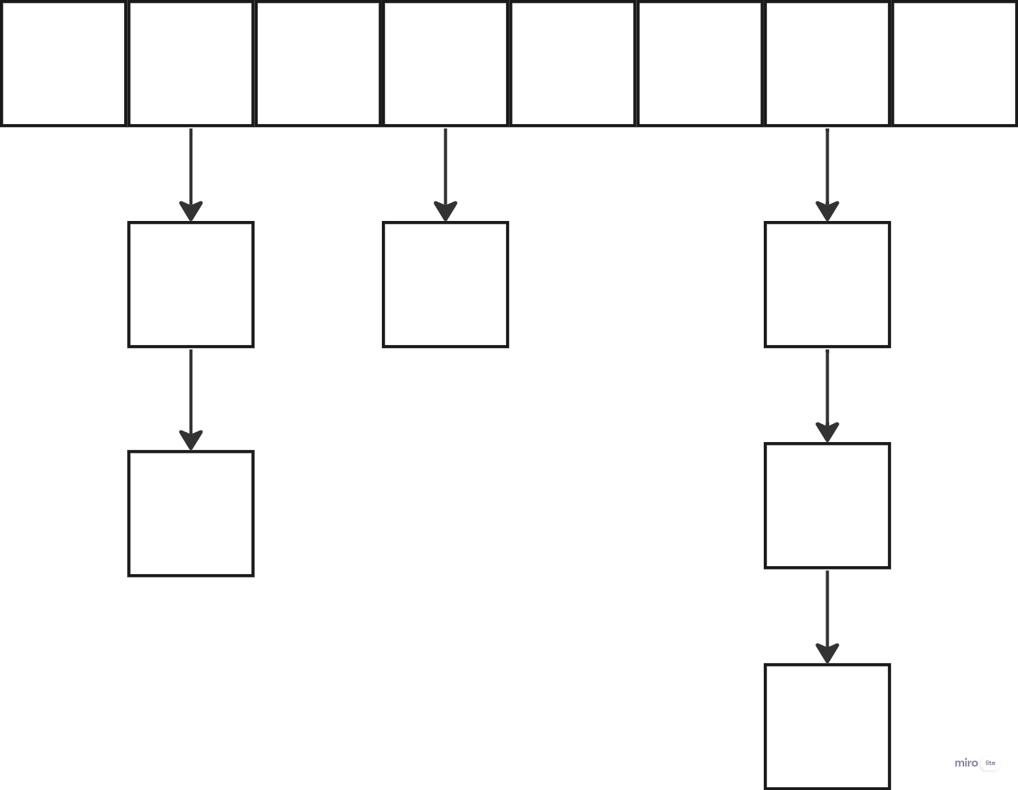
Метод цепочек
При совпадении хеш-значений элементы связываются в цепочку. Таким образом увеличивается место под
хэш-таблицу.

Slide 10
Открытая адресация
В основе открытой адресации лежат следующие принципы:
  Количество элементов должно быть меньше или равно размеру хэш-таблицы.
  При вставке ключа выполняется проверка ячейки (занята она или нет). Если свободна, то происходит запись, иначе происходит поиск альтернативного места.

Slide 11
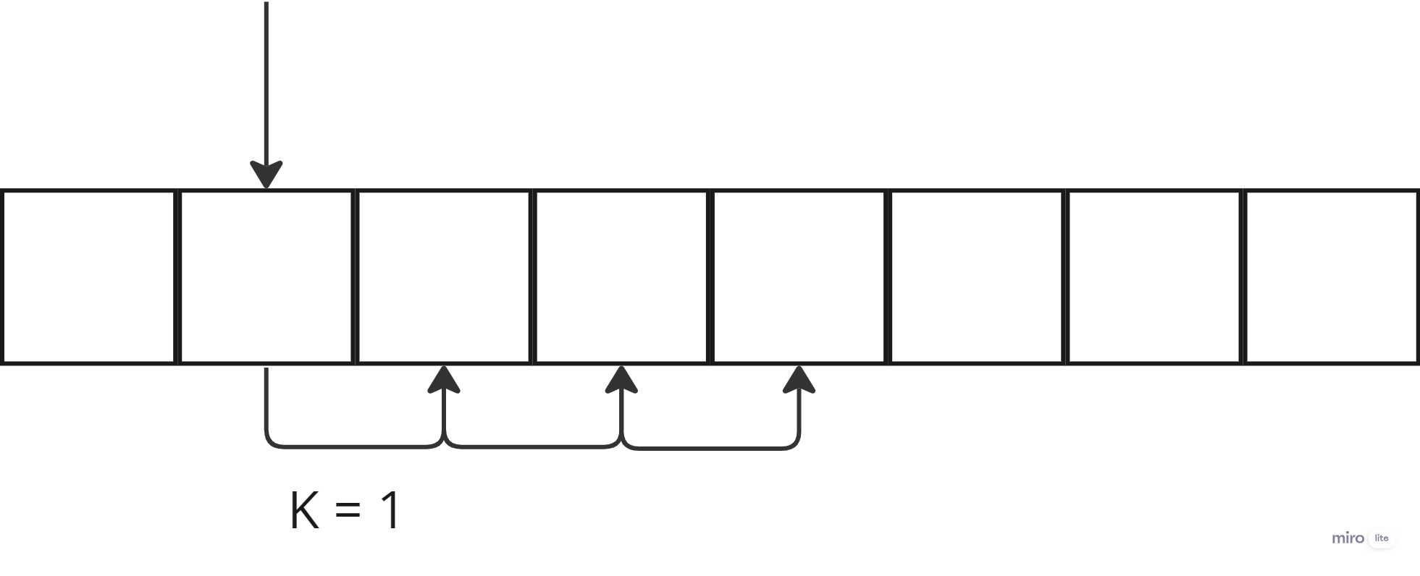
Открытая адресация (Линейное исследование)
Ячейки хеш-таблицы последовательно просматриваются с некоторым фиксированным интервалом k между ячейками (обычно k = 1).
Для того, чтобы все ячейки оказались просмотренными по одному разу, необходимо, чтобы k было взаимно-простым с размером хеш-таблицы.

Slide 12
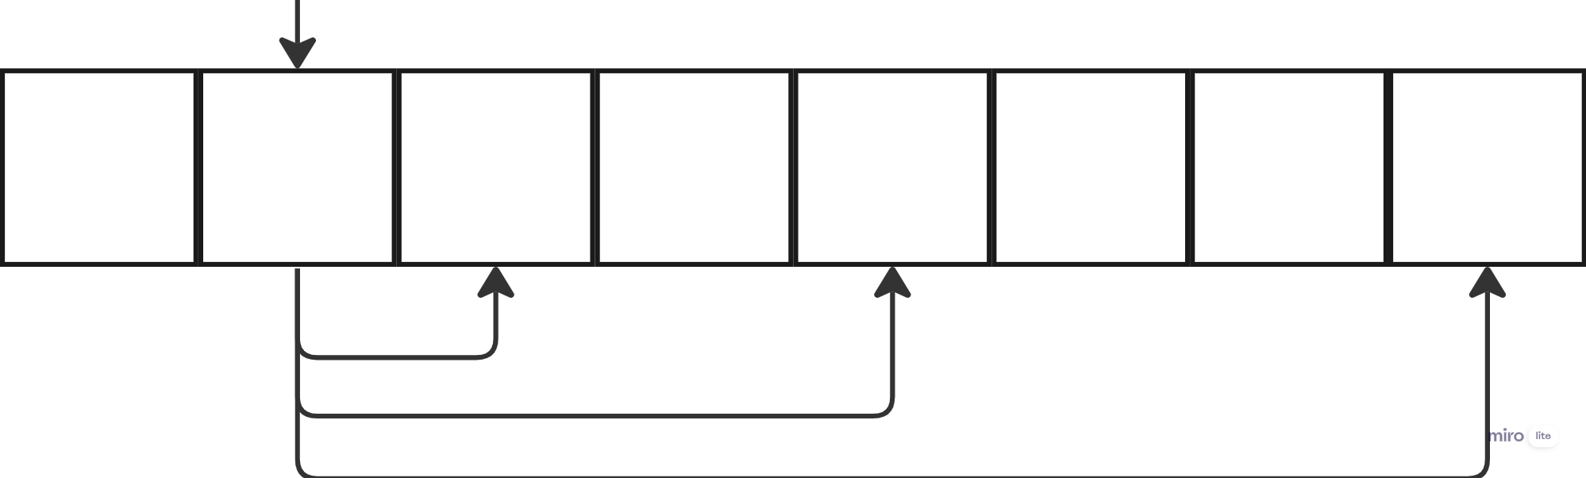
Квадратичное исследование
Интервал между ячейками с каждым шагом увеличивается на константу. Если размер хеш-таблицы равен степени двойки, то одним из примеров последовательности, при которой каждый элемент будет просмотрен по одному разу, является hash(x) mod N, (hash(x) + 1) mod N, (hash(x) + 3) mod N, (hash(x) + 6) mod N (треугольные числа)

Slide 13
Двойное хэширование
Интервал между ячейками фиксирован, как при линейном пробировании, но, в отличие от него, размер интервала вычисляется второй, вспомогательной хеш-функцией, а значит, может быть различным для разных ключей. Значения этой хеш-функции должны быть ненулевыми и взаимно-простыми с размером хеш-таблицы, что проще всего достичь, взяв простое число в качестве размера, и потребовав, чтобы вспомогательная хеш-функция возвращала значения от 1 до N — 1.

Slide 14
Хэш-таблицы. Сложность операций
 | В худшем случае | В лучшем случае
Поиск элемента | О(n) | O(1)
Удаление элемента | O(n) | O(1)
Вставка элемента | O(n) | O(1)

Slide 15

Особенности реализации словарей в Python
Словари реализованы как Хэш-таблицы с открытой адресацией для разрешения коллизий.
Ключи в словаре должны быть Хэшируемы.
При инициализации словаря создается Хэш-таблицы с 8 ячейками.
Словарь увеличивается при заполнении более чем на 2/3

Slide 16
Источники и полезные ссылки
Хеш-таблицы
https://ru.wikipedia.org/wiki/Хеш-таблица
➢ Лекции по алгоритмам и структурам данных
https://proglib.io/p/data-structure-algorithms/
➢ Квадратичное пробирование
https://en.wikipedia.org/wiki/Quadratic_probing
➢ Современные словари в Python:
https://www.youtube.com/watch?v=37S53yFg9wc
https://github.com/python/cpython/blob/3.10/Objects/dictobject.c

Slide 17
Вопросы по курсу можно задавать:
Почта дисциплины - alg@moevm.info
Иванов Дмитрий Владимирович - dmitry.ivanov@moevm.info
Шалагинов Иван Владимирович - ivan.shalaginov@moevm.info

